Slide 1


















CHÀO MỪNG THẦY CÔ GIÁO
VỀ DỰ GIỜ THĂM LỚP!
Giáo viên: Mai Thanh Nga

Slide 2




KIỂM TRA BÀI CŨ
Có mấy loại dụng cụ cơ khí?
Hãy kể tên các dụng cụ gia công cơ khí.

Slide 3


CHƯƠNG IV: CHI TIẾT MÁY VÀ LẮP GHÉP
Bài 24:
Khái niệm chi tiết máy và lắp ghép

Slide 4



NỘI DUNG
01
Khái niệm về chi tiết máy
02
Chi tiết máy được lắp ghép với nhau như thế nào?

Slide 5

I.
Khái niệm về chi tiết máy

Slide 6





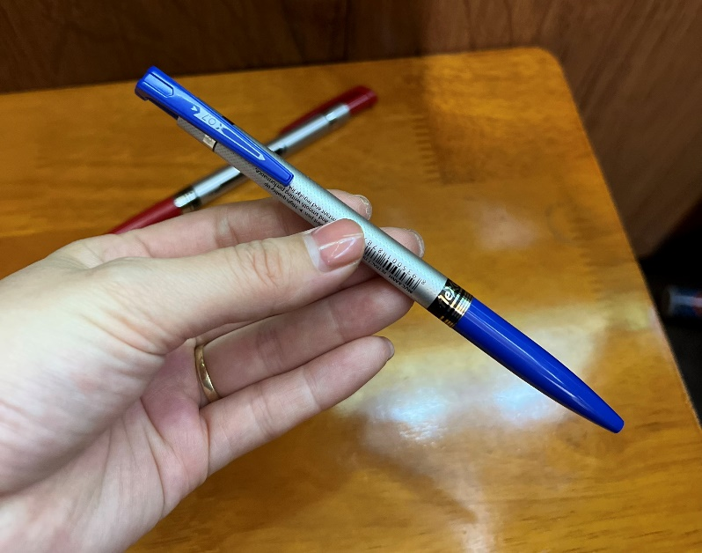
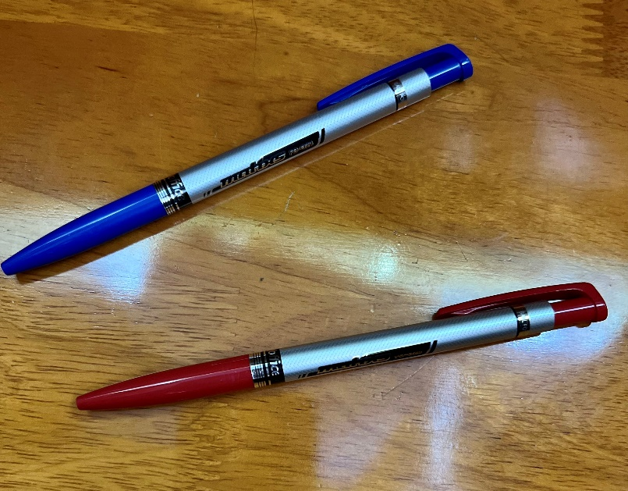
HOẠT ĐỘNG NHÓM
Cho biết cấu tạo của chiếc bút bi?
BÚT BI

Slide 7

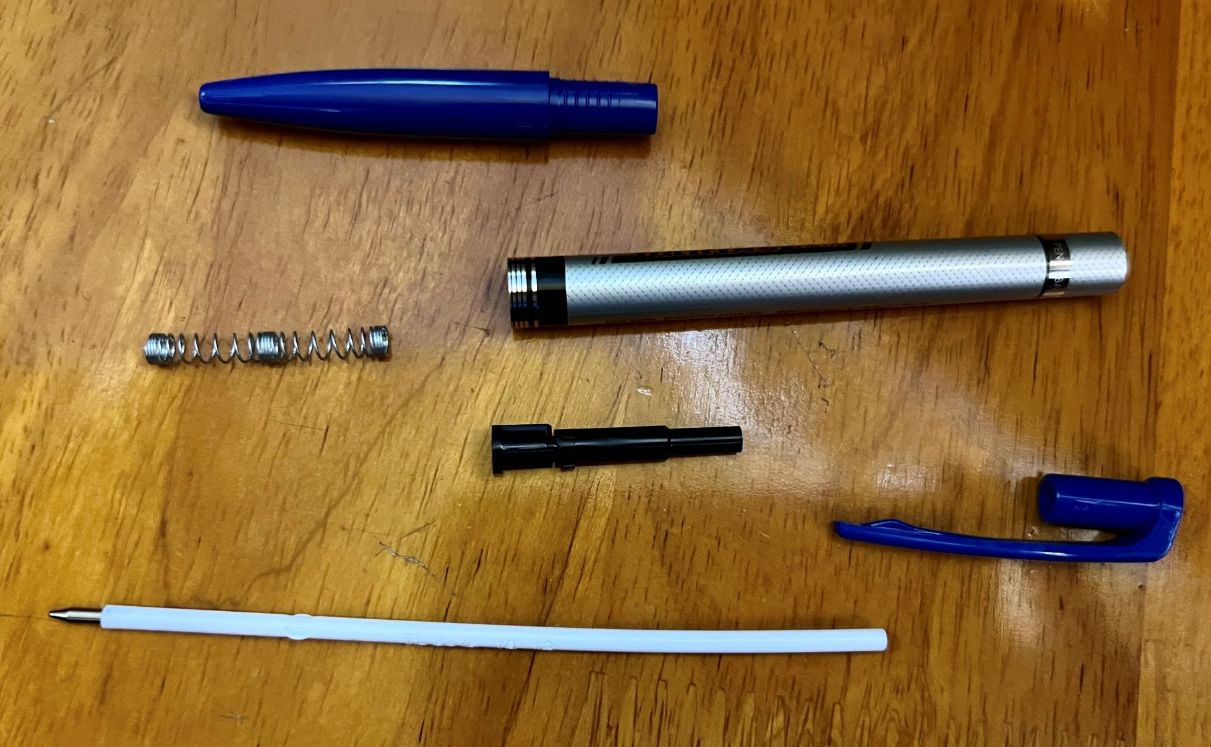
Cấu tạo của chiếc bút bi

Slide 8



CHI TIẾT MÁY
Phần tử có cấu tạo hoàn chỉnh
Không thể tháo rời hơn được nữa
Thực hiện nhiệm vụ nhất định trong máy

Slide 9

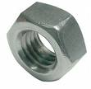
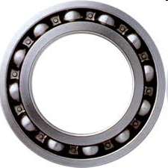


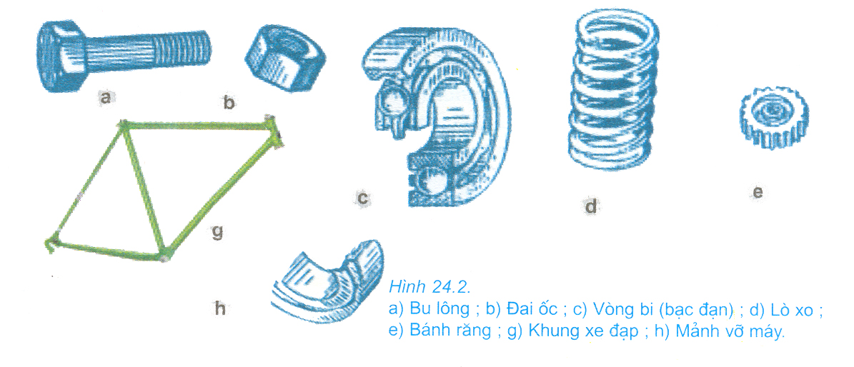
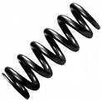


Bu lông
Đai ốc
Vòng bi
Bánh răng
Khung xe đạp
Mảnh vỡ máy
Lò xo
Hình 24.2
Hãy cho biết phần tử nào là chi tiết máy, phần tử nào không phải là chi tiết máy? Tại sao ?

Slide 10
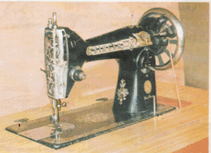
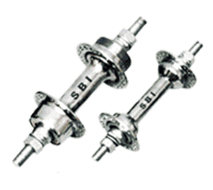

Bu lông
Kim máy khâu
Bánh răng
Lò xo
Một số phụ tùng xe đạp
Đai ốc
Sử dụng cho nhiều loại máy khác nhau.
Sử dụng cho một loại máy nhất định
Em hãy quan sát hình vẽ và cho biết phạm vi sử dụng của từng chi tiết máy.
Nhóm chi tiết có công dụng chung
Nhóm chi tiết có công dụng riêng

Slide 11



PHÂN LOẠI
+ Chi tiết có công dụng chung: được sử dụng trong nhiều loại máy khác nhau (bu lông, đai ốc, lò xo…)
+ Chi tiết có công dụng riêng: chỉ được dùng trong một loại máy nhất định (kim máy khâu, khung xe đạp…)

Slide 12
II.
Chi tiết máy được lắp ghép với nhau như thế nào?

Slide 13
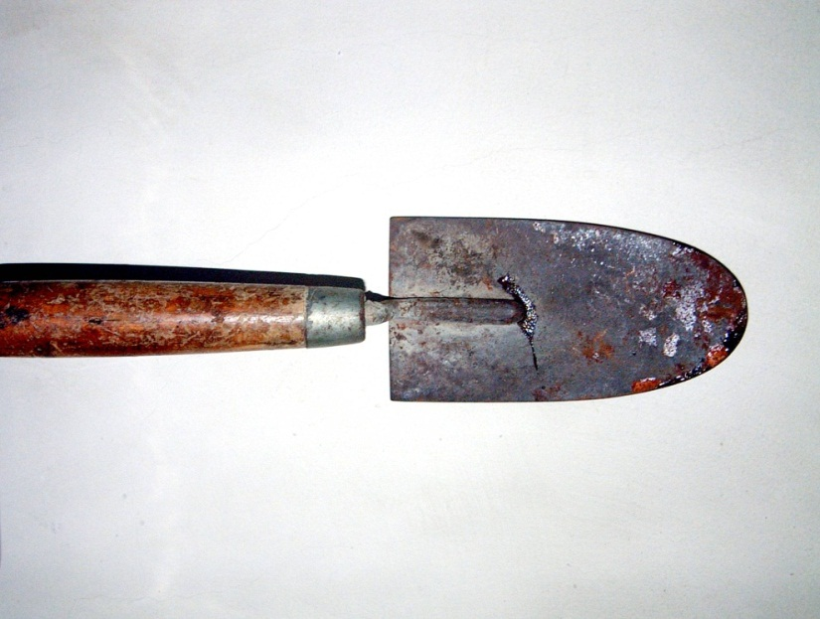
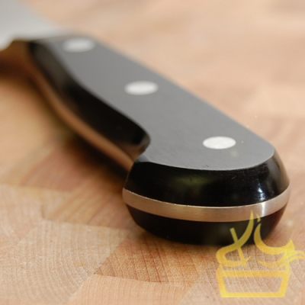
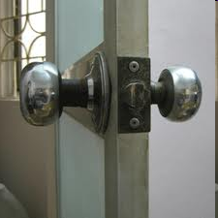
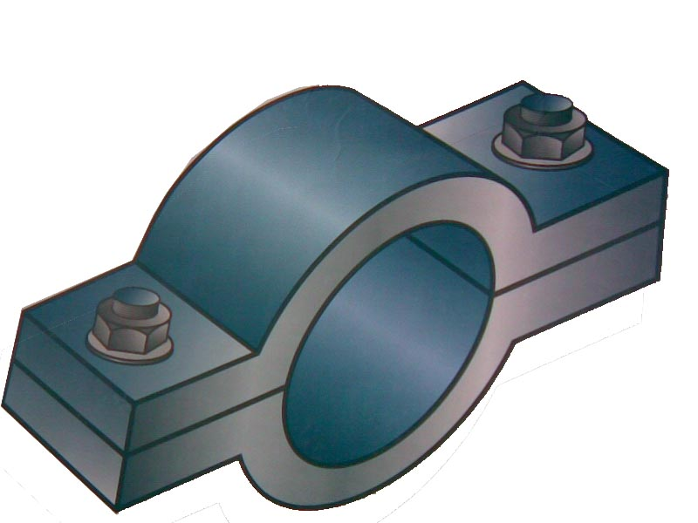
Mối ghép không tháo được
MỐI GHÉP CỐ ĐỊNH
Mối ghép tháo được

Slide 14
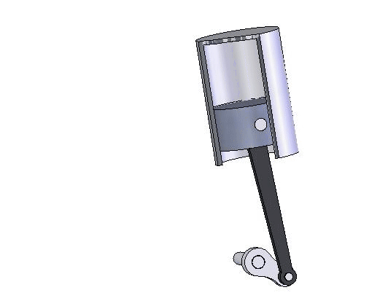
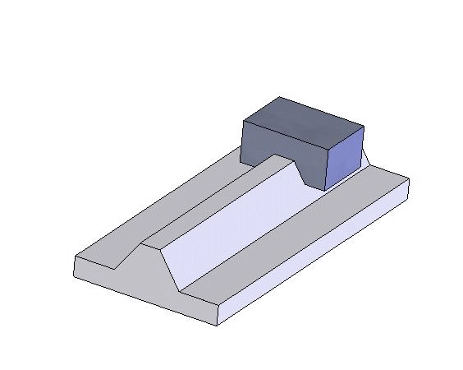
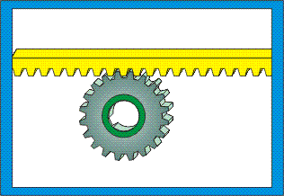
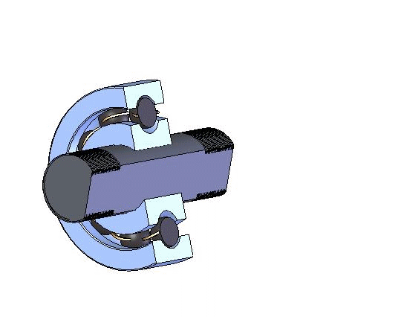
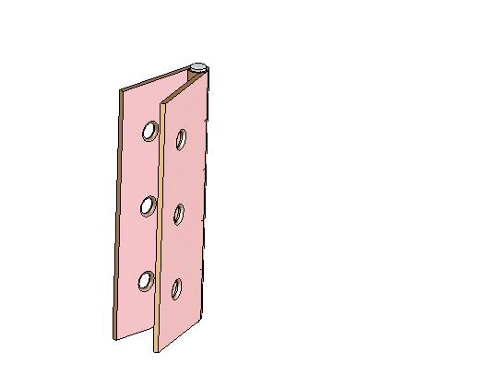
MỐI GHÉP ĐỘNG

Slide 15
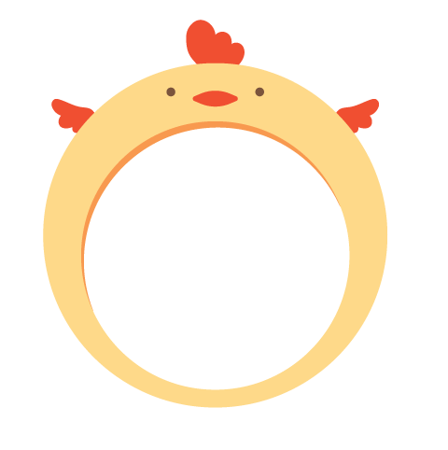

Mối ghép cố định: các chi tiết được ghép không có chuyển động tương đối với nhau:
+ Mối ghép tháo được: mối ghép bằng vít, ren, then chốt…
+ Mối ghép không tháo được: mối ghép bằng đinh tán, bằng hàn…
01
Mối ghép động: các chi tiết được ghép có thể xoay, trượt, lăn và ăn khớp với nhau: mối ghép bản lề, trục vít…
02

Slide 16
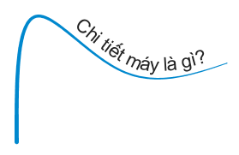
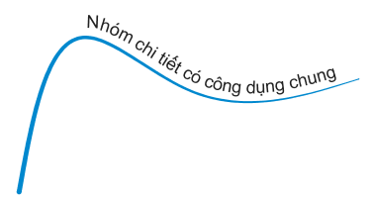

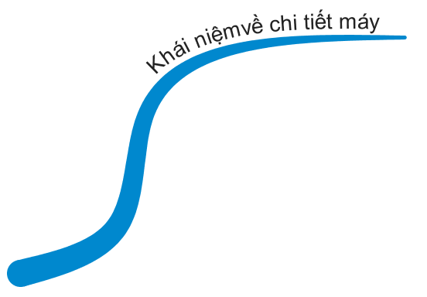
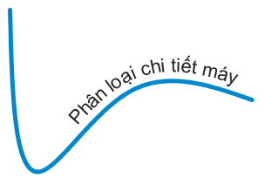
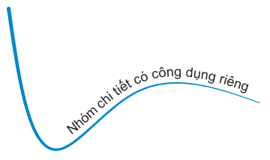
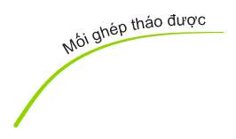
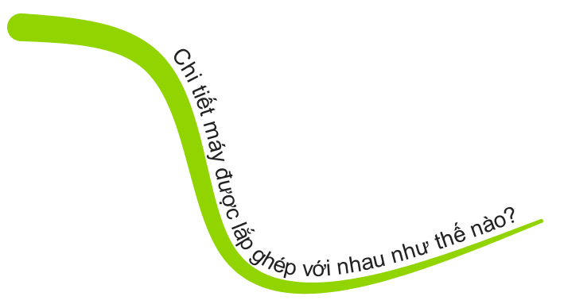
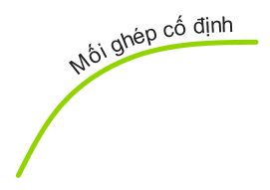

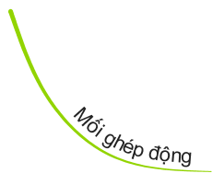
KHÁI NiỆM VỀ CHI TiẾT MÁY VÀ LẮP GHÉP

Slide 17



HƯỚNG DẪN VỀ NHÀ
Đọc phần: “Có thể em chưa biết” SGK.
Học bài, trả lời câu hỏi cuối bài.
Xem trược Bài 25 SGK và sưu tầm mỗi học sinh Ví dụ về một mối ghép cố định.

Slide 18









TRÒ CHƠI

Slide 19
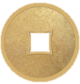





3
2
4
1

Slide 20






Câu 2: Trong các chi tiết sau, chi tiết nào có công dụng riêng?
A
Kim máy khâu
C
Lò xo
B
Đai ốc
D
Xích

Slide 21




Câu 1: Theo công dụng chi tiết máy được chia làm mấy nhóm?
A
C
B
D

Slide 22




Câu 3: Mối ghép cố định gồm?
A
C
Mối ghép tháo được và không tháo được
Mối ghép tháo được
Mối ghép không tháo được
B
D
Mối ghép xoay

Slide 23





  Câu 4: Mối ghép động là mối ghép?
A
Các chi tiết được ghép bằng đinh tán
C
Các chi tiết được ghép cố định
Các chi tiết được ghép có thể xoay, trượt, lăn và ăn khớp với nhau
Các chi tiết được ghép bằng vít, ren, hàn.
B
D

Slide 24


CHÚC MỪNG NĂM MỚI

Slide 25

CẢM ƠN THẦY CÔ VÀ CÁC EM HỌC SINH!

